Slide 2
서비스 개요
1. 서비스 개요
서비스 명 | MJ virtual (가칭)
서비스 목적 | ○ 환자 - 앱을 통해 장소에 제약이 없는 원격 진료 서비스를 제공 받을 수 있음. - 진료 예약, 원격진료(화상/채팅/유선), 사용자가 지정한 약국에서 처방전/약 수령, 결제(개인회원 만) ※ 기업회원(협약 된 기업의 재직자)을 대상으로 우선 서비스 시행 예정 ※ 진료 가격은 대면진료와 동일함 ○ 의사 - 웹 시스템을 통해 원격으로 환자 화상진료, 처방전 전송, 진료비 청구 서비스를 제공 할 수 있음 ※ 별도의 앱 설치없이 웹에 접속하여 이용 가능
서비스 근거 | ○ 원격진료 서비스 근거 - 보건의료기본법 제 39조, 제40조 및 제44조, 의료법 제 59조 제1항, 감염예방법 제4조 ○ 원격진료 후 처방전 발급, 처방전 전송 근거 - 본인확인에 필요한 환자 전화번호 입력 필수, 진료내용 기록 등 대면진료 절차준용(추진근거) 보건의료기본법 제39조 및 제44조, 의료법 제59조 제1항, 감염예방법 제 4조

Slide 3
흐름도 목차
No. | 내용 | 비고
1 | 앱 로그인/로그아웃 | 사용자가 로그아웃 하지 않는 한 계속 세션 유지
2 | 앱 회원가입 | 휴대폰 본인인증 필수. 별도의 로그인 아이디, 비밀번호 필요 없음
3 | 앱 기초정보 작성 | 최초 1회만 작성.
4 | 앱 진료 예약하기

Slide 4
1. 앱 로그인/로그아웃 프로세스
※ 회원가입 후 자동 로그인 된다
※ 사용자가 직접 로그아웃 하지 않는 한 계속 세션 유지
이미 가입된 회원입니다.
로그인 해주세요.
Start
확인
NO
회원가입하기
앱 실행
실행(초기)화면
로그인
여부
인트로 화면
선택
휴대 전화 본인인증 API
YES
로그인하기
휴대 전화 입력 화면
실패
본인인증
홈 화면
성공
NO
계정 존재
유무
마이페이지 화면
YES
계정 존재
유무
YES
NO
인증번호 입력 화면
개인정보 변경 화면
SMS 인증
- 인증번호 입력시간 3분
- 인증번호 재발송 가능
- 인증번호 4자리
회원가입
프로세스 진행
로그아웃
성공
실패
SMS 인증
End

Slide 5
2. 앱 회원가입 프로세스
※ 회원가입 시 사용자가 별도의 로그인 아이디나 비밀번호를 생성하지 않는다.
※ 기업회원, 개인회원 2가지 경우 존재
※ 기업회원을 대상으로 우선 서비스 시행
Start
NO
휴대 전화 번호
본인인증 성공
휴대 전화 번호
확인 화면
주민등록번호
입력 화면
유효성
체크
약관동의 화면
약관 확인 화면
휴대 전화 본인인증 API
- 통신사 인증을 통해 휴대 전화번호와, 생년월일(주민번호 앞 6자리), 성별 정보를 가져온다.
주민등록번호 입력
- 주민등록번호 뒤 6자리 입력
YES
약관
- (필수) 서비스 이용약관
- (필수) 개인정보취급방침
- (필수) 개인정보 제3자 제공 동의
- (필수) 개인 민감(건강)정보 동의
- (필수) 개인 민감(건강)정보 제3자 제공 동의
- (필수) 고유식별정보 수집동의
약관 동의
동의 후 계속
기업회원 유무
확인 화면
End
회원가입 완료
기업회원
입니다
아니오, 개인회원
네, 기업회원
카드정보 입력 화면
(결제수단)
개인회원
입니다
기업
인증코드 검증
네, 개인회원
아니오, 기업회원
성공
카드정보 유효성 검증
프로세스 진행
카드정보 등록
카드정보 입력(선택사항)
- 카드 정보는 개인회원만 입력한다.
- 입력한 카드 정보는 진료가 완료된 후 자동으로 청구된다.
- 기업회원은 이미 병원과 협약이 되어있기 때문에 카드정보를 등록하지 않는다.(결제 없음)
YES
NO
홈 화면

Slide 6
3. 앱 기초정보작성 프로세스
※ 기초정보는 최초 1회만 작성한다.
※ 입력된 정보는 ‘마이페이지> 나의 문진정보’ 메뉴에서 조회 및 수정 가능
Start
회원가입 완료
홈 화면에서
기초정보 작성 알림
기초정보 작성
프로세스 진행
기초정보 작성 안내 화면
기초정보 작성 알림
- 회원 가입 후 홈 화면으로 포워딩 되어 사용자에게 기초정보 작성 알림 안내를 한다.
※ 사용자가 기초정보를 작성할 때 까지.
기초정보 작성 화면
기초정보 작성 완료 화면
End
홈 화면
키(신장)
- 단위 : cm
- 정수로 입력
체중
- 단위 : kg
- 정수로 입력
과거병력
- 고혈압, 당뇨병 등
- 텍스트로 입력
복용중인 약물
- 약명 기재
- 텍스트로 입력
입원 및 수술경험
- 텍스트로 입력
흡연 여부(하루 기준)
- 흡연 안함, 반갑 미만, 반갑~한갑 이상, 한갑~두갑 이상
음주 여부(주간 기준)
- 마시지 않음, 주 1회, 주 2~5회, 매일

Slide 7
진료를 예약하기 전 기초정보를 먼저 작성해주세요.
4. 앱 진료예약하기 프로세스
확인
NO
Start
홈 화면
1. 담당 주치의 직접연결
기초정보
작성 여부
기초정보 작성 안내 화면
2. 진료 의사 선택하기
YES
2. 진료 의사 선택하기
1. 담당 주치의 직접연결
진료 과목 선택 화면
의사 선택 화면
의사 프로필 화면
진료 과목 선택
- 전체보기, 응급진료, 내과, 소화기내과, 심장내과, 가정의학과, 소아청소년, 유방/갑상선, 정형외과, 외과, 피부진료, 성형외과, 신경과, 비뇨의학과, 산부인과, 안과, 정신건강
프로필 사진 선택 시
진료 예약 화면
원격 진료예약하기
진료 예약 가능 시간 바로 선택 시
진료 시간/방식
선택 화면
진료 시간/방식 선택
- 진료 시간 : 월, 일자, 시간
- 진료 방식 : 화상진료, 채팅상담, 전화진료
증상 입력하기
에약 완료 화면
예약 하기
결제 방식 선택 화면
(등록된 카드 목록)
결제 하기
(등록된 카드 선택)
문진표 작성 화면
결제
- 실제 결제는 진료가 완료된 이후에 처리된다.
문진표 작성
- 진료대상(추가 가능)
- 초진여부(초진/재진)
- 증상입력(텍스트)
- 이미지 파일 첨부
End
카드 추가하기
홈 화면
카드 등록 화면

Slide 8
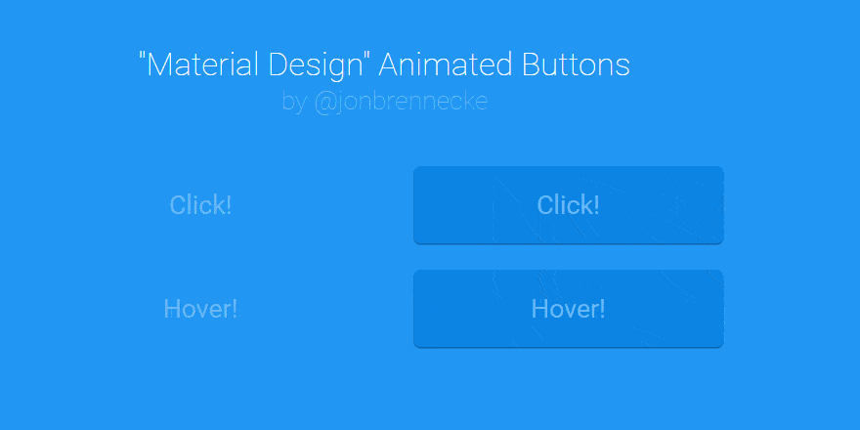

UI 정의
1. 버튼 애니메이션 효과 (Material Design)
3. 버튼 활성화 / 비활성화(예시)
* gif 애니메이션 보기 : [슬라이드 쇼> 현재 슬라이드부터] 클릭
동의 후 계속
없음
있음
동의 후 계속
4. 체크박스 활성화 / 비활성화(예시)
모두 확인, 동의합니다.
모두 확인, 동의합니다.
5. INPUT BOX / place holder (예시)
2. 로딩 중(예시)
* gif 애니메이션 보기 : [슬라이드 쇼> 현재 슬라이드부터] 클릭
MM
/
YY
12
/
23
6. TEXTAREA / place holder / 글자수 제한 (예시)
* 테두리가 없는 textarea인 경우 최대 4줄까지 display 한다.
증상을 입력해주세요.
자다가 일어났는데 목이 뻐근하고 어깨 날개뼈 안쪽이 콕콕 찌르는 듯 아픕니다. 잠깐 그러려니 싶었는데 하루종일 지속되어 …
0 / 200
67 / 200

Slide 9

UI 정의
7. 전체 팝업(예시)
8. 일반 화면(예시)
8:08 AM
8:08 AM
Carrier
100%
Carrier
100%
* 틀 고정
기초정보 작성
* 틀 고정
홍길동님,
결제를 위해 카드 정보를
등록해주세요.
키가 어떻게 되시나요?
000
cm
7487 - 1256 - 2525 - 6559
체중이 어떻게 되시나요?
12
/
23
252
00
kg
* 스크롤 영역
과거병력이 있으신가요?
* 스크롤 영역
입력하신 카드 정보는 원격진료 예약 시
결제수단으로 선택할 수 있습니다.
없음
있음
복용중인 약물이 있으신가요?
없음
있음
카드 등록
* 틀 고정
기초정보 작성 완료
* 틀 고정

Slide 10
UI 정의
9. 팝업(예시) – 앱의 시스템 팝업
기본적으로는 시스템 팝업을 사용하지만, 디자인 된 UI 팝업도 제작 필요함.
디자인 팝업의 구성은 시스템 팝업과 동일함. 팝업의 타이틀, 내용, 확인 버튼(필요시 취소 버튼) 정도로 구성함
8:08 AM
Carrier
100%
이미 가입된 회원입니다.
로그인 해 주세요.
확인

Slide 11

앱 실행 / 인트로 화면
앱 실행 / 인트로
코드 | APP-001
화면 | 스마트폰 내 앱 설치 아이콘
코드 | APP-002
화면 | 앱 실행 화면
코드 | APP-003
화면 | 인트로 화면 (1/3) - 로그인 세션이 없을 경우 인트로 화면 진입 - 로그인 세션이 있을 경우 홈 화면 진입
■ 앱 실행화면 / 인트로 화면 ○ 사용자가 앱을 다운받아서 앱을 실행하면 실행화면 이후에 인트로 화면을 보여준다. ○ 이후 로그인 세션 여부에 따라 로그인 상태이면 홈 화면을, 로그인 상태가 아니면 인트로 화면을 보여준다. ○ 회원가입 및 로그인 상태에서 홈 화면 진입 가능
1 | ■ 로그인 하기 ○ 탭 시 [로그인] 화면으로 이동한다.
2 | ■ 회원가입 하기 ○ 탭 시 [휴대폰 본인인증 API] 화면으로 이동한다.
3 | ■ 인트로 안내 이미지 ○ 관리자에서 등록하지 않는 고정 이미지이며, 앱을 홍보하고 안내하는 정보 목적의 이미지를 롤링 형태로 보여준다.
8:08 AM
8:08 AM
8:08 AM
Carrier
100%
Carrier
100%
Carrier
100%
안내 이미지 1
원격
진료
MJ virtual
MJ virtual
원격진료 멤버십 서비스
MJ virtual
원격진료 멤버십 서비스
1
2
로그인
회원가입

Slide 12
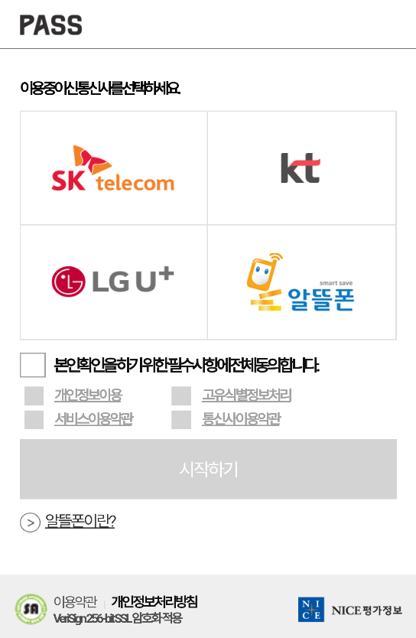
휴대폰 본인인증 API
앱 실행 / 인트로
코드 | APP-004
화면 | 인트로 화면 (2/3)
코드 | APP-005
화면 | 인트로 화면 (3/3)
코드 | APP-006
화면 | 휴대폰 본인인증 API
■ 휴대폰 본인인증 API ○ 회원가입을 위한 휴대폰 본인인증(필수)을 진행한다.
1 | ■ 휴대폰 본인인증 ○ 인트로 화면에서 ‘회원가입하기’ 버튼을 탭 했을 때 나타나는 화면.
1
‘회원가입하기’ 눌렀을 때
8:08 AM
8:08 AM
8:08 AM
Carrier
100%
Carrier
100%
Carrier
100%
안내 이미지 2
안내 이미지 3
MJ virtual
MJ virtual
원격진료 멤버십 서비스
원격진료 멤버십 서비스
로그인
회원가입
로그인
회원가입

Slide 13
휴대폰 본인인증 API – 이미 가입된 회원일 때
앱 실행 / 인트로
코드 | APP-007
화면 | 가입된 회원일 때 알림창. 인트로 화면으로 이동한다.
■ 휴대폰 본인인증 API ○ 가입된 회원이면 알림 창을 띄우고 인트로 화면으로 이동한다. 신규 회원이면 회원가입 프로세스를 진행한다.
8:08 AM
Carrier
100%
이미 가입된 회원입니다.
로그인 해 주세요.
확인

Slide 14
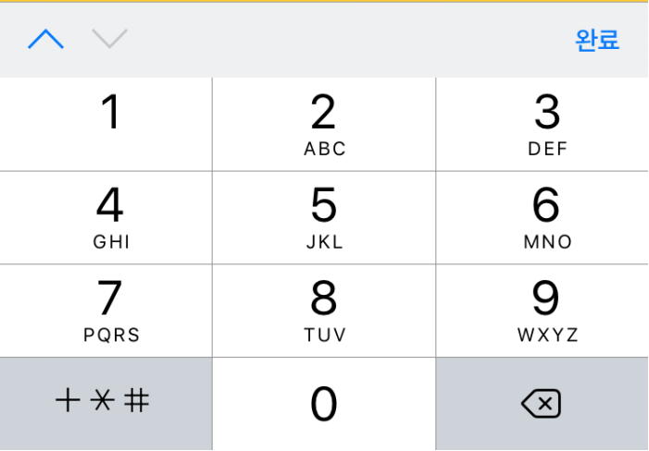
로그인
로그인
코드 | APP-008
화면 | 로그인 - 휴대 전화 번호 입력 전
코드 | APP-009
화면 | ○ 휴대 전화 번호를 입력 안 했을 때 ○ 입력한 휴대 전화 번호로 가입 된 계정이 없는 경우
코드 | APP-010
화면 | 휴대 전화 번호 입력 키패드 펼침 상태
■ 로그인 ○ 인트로 화면에서 사용자가 ‘로그인 하기’를 눌렀을 때 나타나는 화면이다. 로그인후 로그인세션 유지
1 | ■ 다음 버튼 ○ 버튼 탭 시 휴대 전화 번호를 입력하지 않은 경우 알림창을 띄운다. ○ 휴대전화번호를 입력하면 계정 유무를 체크하고 계정이 있으면 인증번호 입력화면으로 이동한다. 계정이 없으면 회원 가입 안내 알림창을 띄우고 인트로 화면으로 이동한다.
‘로그인 하기’ 눌렀을 때
8:08 AM
8:08 AM
8:08 AM
Carrier
100%
Carrier
100%
Carrier
100%
로그인
로그인
휴대 전화 번호를 입력해주세요.
휴대 전화 번호를 입력해주세요.
‘-‘ 없이 입력
휴대 전화번호를 입력해주세요.
01022335577
확인
다음
가입된 회원이 아닙니다.
회원 가입 후 이용하실 수 있습니다.
확인
1
다음

Slide 15
로그인 – SMS 인증번호 입력
로그인
코드 | APP-011
화면 | SMS 인증번호 수신 ※ 입력제한시간 3분, 인증번호 재전송 요청 가능
코드 | APP-012
화면 | SMS 인증번호 4자리 입력
코드 | APP-013
화면 | ○ [미 입력] 인증번호를 입력해주세요. ○ [시간만료] 인증번호 입력시간이 초과되었습니다. ○ [재전송] 인증번호가 발송 되었습니다. ○ [인증번호 오류] 잘못된 인증번호 입니다.
■ 로그인 – SMS 인증번호 입력 ○ 인증 번호는 4자리 수, 입력 제한 시간은 3분이다. 입력시간 카운트 다운 적용. ○ 인증에 성공하면 로그인 되고 홈 화면으로 이동한다.
8:08 AM
8:08 AM
8:08 AM
Carrier
100%
Carrier
100%
Carrier
100%
[Web발신]
[MJ virtual]
회원님의 인증 코드는 2595입니다.
로그인/본인인증
로그인/본인인증
인증번호를 입력해주세요.
인증번호를 입력해주세요.
인증번호를 입력해주세요.
확인
|
3:00
재전송
2595
1:29
재전송
인증번호가 오지 않거나, 인증번호 입력 시간이 초과된
경우 재전송 버튼을 누르세요.
인증번호가 오지 않거나, 인증번호 입력 시간이 초과된
경우 재전송 버튼을 누르세요.
인증번호 입력 시간이 초과되었습니다.
재전송 버튼을 눌러주세요.
확인
다음
다음
인증번호가 발송 되었습니다.
확인
잘못된 인증번호 입니다.
확인

Slide 16
회원가입 – 휴대 전화번호 인증 후, 주민등록번호 입력
회원가입
코드 | APP-014
화면 | 휴대폰 인증 완료
코드 | APP-015
화면 | 주민등록번호 입력
코드 | APP-016
화면 | 주민등록번호 입력 숫자 키패드 펼침
■ 회원가입 ○ 각 통신사의 본인인증 서비스를 연동시킨다.. 회원가입 후 자동 로그인 로그인 세션 자동 유지
1
‘회원가입하기’ 눌렀을 때
8:08 AM
Carrier
100%

Slide 17


회원가입 – 휴대 전화번호 인증 후, 주민등록번호 입력
회원가입
코드 | APP-014
화면 | 휴대폰 인증 완료
코드 | APP-015
화면 | 주민등록번호 입력
코드 | APP-016
화면 | 주민등록번호 입력 숫자 키패드 펼침
■ 회원가입 ○ 회원가입 시 휴대폰 본인인증은 필수이며, 인증 성공 후 회원가입 프로세스가 진행된다. ○ 회원가입 수집 정보(사용자 입력 정보) 1) 이름(통신사 API로 수집) 2) 휴대 전화 번호(통신사 API로 수집) 3) 주민등록번호 앞 6자리(통신사 API로 수집) 4) 주민등록번호 뒤 첫번째 자리(통신사 API로 수집) 5) 주민등록번호 뒤 6자리(사용자 입력) 6) 기업회원 유무(사용자 입력) 7) 기업코드(사용자 입력, 해당 시) ※ 기업회원을 대상으로 우선 서비스가 진행되며, 서비스 되는 회사의 재직자들은 이미 기업코드를 알고 있다. ※ 별도의 로그인 아이디, 비밀번호를 수집하지 않음. ○ 회원가입 후 자동으로 로그인 한다. 사용자가 직접 로그아웃 하지 않는 한 계속 세션 유지.
1 | ■ 휴대 전화 번호 표시
2 | ■ 주민등록번호 앞 6자리 표시 ○ 숫자만 입력 가능
2-1 | ■ 아이콘(입력 값 안보이게) ○ 디폴트, 입력 값이 보이지 않는다.
2-2 | ■ 아이콘(입력 값 보이게) ○ 입력 값이 보인다.
8:08 AM
8:08 AM
8:08 AM
Carrier
100%
Carrier
100%
Carrier
100%
회원가입
회원가입
회원가입
홍길동님,
입력하신 휴대 전화
번호를 확인해주세요.
1
주민등록번호를
입력해주세요.
2
주민등록번호를
입력해주세요.
2
1
2
2-1
2-2
680714 - 1
01022335577
680714 - 1
07
다음
다음
다음

Slide 18
회원가입 – 약관 동의, 약관 확인
회원가입
코드 | APP-017
화면 | 약관동의 체크 전
코드 | APP-018
화면 | 약관동의 체크 후
코드 | APP-019
화면 | 약관 확인 팝업(서비스이용약관~고유식별정보 수집동의)
■ 회원가입 – 약관확인 ○ (필수)약관에 동의해야만 회원가입을 할 수 있다.
약관내용참조 | ■ 약관 내용 파일 참조 ○ MJ virtual_01_서비스이용약관.docs ○ MJ virtual_02_개인정보취급방침.docs ○ MJ virtual_03_개인정보제3자제공동의.docs ○ MJ virtual_04_개인민감(건강)정보동의.docs ○ MJ virtual_05_개인민감(건강)정보제3자제공동의.docs ○ MJ virtual_06_고유식별정보수집동의.docs
1 | ■ 모두 확인, 동의합니다. ○ 일괄 체크, 해제 기능
2 | ■ 체크된 모습
2-1 | ■ 동의 후 계속 ○ 필수 체크가 완료되어 버튼이 활성화 됨. 필수 항목 체크가 되지 않으면 다시 비활성화 처리됨.
3 | ■ 체크 UX 설명(약관 확인 팝업 창) ○ 체크가 안된 상태에서 약관 타이틀을 탭 하면(체크 아이콘, 타이틀, 화살표를 전체 영역으로 구성 권장), 4번의 약관확인 팝업이 열린다. 사용자가 ‘동의‘ 버튼을 누르면 다음 약관 내용이 우에서 좌로 슬라이드 되어 보여지며 이 과정은 마지막 약관까지 반복된다. 마지막 약관이면 팝업창이 닫힌다. ○ 체크가 된 상태면, 체크가 해제된다.(팝업이 열리지 않음)
4 | ■ 약관 확인 팝업
4-1 | ■ 현재 약관/전체 약관 수 표시
4-2 | ■ 닫기 버튼 ○ 탭 시 팝업창이 닫힌다. 단, 이용약관 체크는 되지 않는다. 무조건 ‘동의’ 버튼을 눌렀을 때만 체크 됨
4
4-1
8:08 AM
8:08 AM
8:08 AM
Carrier
100%
Carrier
100%
Carrier
100%
회원가입
회원가입
약관 확인(1/6)
4-2
회원가입 약관에
동의해주세요.
회원가입 약관에
동의해주세요.
(필수) 서비스 이용약관
3
3
제1조 1항
약관 내용 중략….
1
2
모두 확인, 동의합니다.
모두 확인, 동의합니다.
3
(필수) 서비스 이용약관
>
(필수) 서비스 이용약관
>
(필수) 개인정보취급방침
>
(필수) 개인정보취급방침
>
(필수) 개인정보 제3자 제공 동의
>
(필수) 개인정보 제3자 제공 동의
>
(필수) 개인 민감(건강)정보 동의
>
(필수) 개인 민감(건강)정보 동의
>
(필수) 개인 민감(건강)정보 제3자 제공 동의
>
(필수) 개인 민감(건강)정보 제3자 제공 동의
>
(필수) 고유식별정보 수집동의
>
(필수) 고유식별정보 수집동의
>
2-1
동의
동의 후 계속
동의 후 계속

Slide 19
회원가입 – 기업회원 유무 확인
회원가입
코드 | APP-020
화면 | 기업회원 유무 초기화면, 선택 전
코드 | APP-021
화면 | 개인회원 선택
코드 | APP-022
화면 | 기업회원 선택 - 입력 키패드 펼침
■ 회원가입 – 기업회원 유무 확인 ○ 기업회원과 개인회원(비 기업회원)으로 사용자를 구분함. 기업회원은 이미 병원과 협약이 되어 기업코드가 부여된 상태임. ○ 기업회원은 이미 병원과 협약이 되어있기 때문에 진료비 결제를 하지 않음. 따라서 카드 등록도 하지 않음. ○ 개인회원은 월 구독 방식으로 서비스를 이용하며, 따라서 카드 등록을 해아함. ※ 기업회원을 대상으로 우선 서비스 시행
1 | ■ 버튼 선택 시 활성화 된 모습
2 | ■ 기업코드 입력 영역 ○ 1에서 [기업회원]을 선택하면 나타난다. 기업코드 입력항목에 자동으로 focus처리 되며, 키패드가 올라온다. 다시 [개인회원]을 선택 하면 사라진다. 이때, 코드 값은 초기화 처리한다.
8:08 AM
8:08 AM
Carrier
100%
Carrier
100%
회원가입
회원가입
홍길동님,
기업회원이신가요?
4
홍길동님,
기업회원이신가요?
4
아니오,
개인회원
입니다.
네, 기업회원
입니다.
기업코드 입력필수
아니오,
개인회원
입니다.
네, 기업회원
입니다.
기업코드 입력필수
2
2-1
기업 코드
코드를 입력해주세요
코드인증

Slide 20
회원가입 – 기업회원유무 확인
멤버십 등록
코드 | APP-023
화면 | 기업회원 선택 (코드인증 버튼 눌렀을 때) - 기업코드 입력 안함. - 알림창 닫히고 기업코드 입력항목에 focus처리
코드 | APP-024
화면 | 기업회원 선택 (코드인증 버튼 눌렀을 때) - 유효하지 않은 기업코드. -알림창 닫히고 기업코드 입력항목 초기화, focus처리
코드 | APP-025
화면 | 기업회원 코드 입력 완료, 코드 인증 성공
■ 회원가입 – 기업회원 유무 확인 ○ 기업회원은 기업 코드 인증 성공 후 홈 화면으로 이동하며, 개인회원은 결제수단 등록 팝업이 열린다.
1 | ■ 인증성공 ○ 기업코드 인증에 성공하면 ‘인증성공’으로 버튼이 바뀐다.
2 | ■ 버튼 활성화 ○ 코드 인증 성공 후 별도 알림창 없이 ‘확인’ 버튼이 사용자가 누를 수 있도록 활성화 된다. ○ 확인 버튼을 누르면 회원가입이 완료된다.
8:08 AM
8:08 AM
8:08 AM
Carrier
100%
Carrier
100%
Carrier
100%
회원가입
홍길동님,
기업회원이신가요?
4
아니오,
개인회원
입니다.
네, 기업회원
입니다.
기업코드 입력필수
기업코드를 입력해주세요.
잘못된 기업 코드입니다.
다시 입력해주세요.
확인
확인
1
기업 코드
123456
인증성공
2

Slide 21
회원가입 – 개인회원
코드 | APP-026
화면 | 개인회원선택
코드 | APP-027
화면 | - 진료비 카드정보 등록 - 카드정보 유효성 체크
코드 | APP-028
화면 | 기업회원 코드 입력 완료, 코드 인증 성공
■
1 | ■ 버튼 선택 시 활성화 된 모습
2 | ■ 카드번호 유효 체크
3
8:08 AM
8:08 AM
8:08 AM
Carrier
100%
Carrier
100%
Carrier
100%
회원가입
회원가입
홍길동님,
기업회원이신가요?
4
진료비를 결제 할 카드 정보를 입력 해주세요.
유효하지 않은 카드 정보 입니다.
다시 입력해주세요
1
아니오,
개인회원
입니다.
네, 기업회원
입니다.
기업코드 입력필수
- - - -
확인
MM
/
YY
CVC
2
카드 등록

Slide 22
기초정보 작성
기초정보 작성
코드 | APP-031
화면 | 기초정보 작성 첫 화면 (안내 화면)
코드 | APP-032
화면 | 기초정보 작성(1/2)
코드 | APP-033
화면 | 기초정보 작성(2/2)
■ 기초정보 작성 ○ 기초정보는 최초 1회만 작성한다. ○ 입력된 정보는 ‘마이페이지> 나의 기초정보’ 메뉴에서 조회 및 수정 가능
1 | ■ 기초정보 작성하기 버튼 ○ 버튼 탭 시 기초정보 작성화면으로 이동한다.
2 | ■ 기초정보 작성 완료 버튼 비활성화 상태 ○ 모든 입력 항목은 필수 이며, 사용자가 입력하지 않으면 버튼은 비활성화 처리한다.
3 | ■ 키/ 체중 정보 ○ 정수로 입력
8:08 AM
8:08 AM
8:08 AM
Carrier
100%
Carrier
100%
Carrier
100%
기초정보 작성
기초정보 작성
기초정보 작성
키
입원 및 수술경험이 있으신가요?
기초정보 작성
3
000
cm
없음
있음
기본적인 건강정보를 입력해주세요.
체중
하루에 흡연을 얼마나 하시나요?
이 기초정보는 의사의 진찰을 받기 전에 건강에 관한 기본정보를 입력하는 과정입니다.
한 번만 입력하시면 됩니다.
○ 키(신장)
○ 체중
○ 과거병력
○ 복용중인 약물 정보
○ 입원 및 수술경험
○ 흡연 여부(하루 기준)
○ 음주 여부(주간 기준)
흡연
안함
반갑
미만
반갑-한갑
이상
한갑-두갑
이상
00
kg
과거병력이 있으신가요?
일주일에 음주를 얼마나 하시나요?
없음
있음
음주
안함
주 1회
주 2~5회
매일
복용중인 약물이 있으신가요?
없음
있음
1
기초정보 작성하기
2
기초정보 작성 완료
기초정보 작성 완료

Slide 23
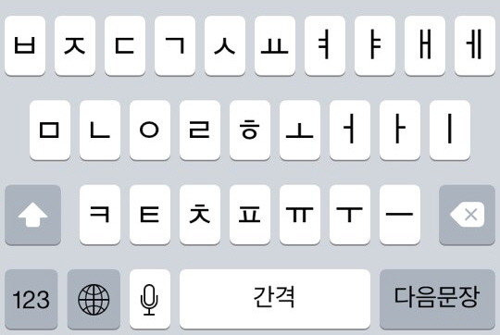
기초정보 작성
기초정보 작성
코드 | APP-034
화면 | ■ 다음 조건일 때 입력영역 표시 ○ 과거병력 ‘있음’ 일 때 ○ 복용중인 약물 ‘있음’ 일 때 ○ 입원 및 수술 경험 ‘있음＇일때
코드 | APP-034
화면 | 텍스트 입력 패드 활성화
코드 | APP-034
화면 | ■ 입력된 모습 ○ 과거병력, 복용중인 약물, 입원 및 수술경험
■ 기초정보 작성 ○ 기초정보는 최초 1회만 작성한다. ○ 입력된 정보는 ‘마이페이지> 나의 기초정보’ 메뉴에서 조회 및 수정 가능
1 | ■ 과거병력 / 복용중인 약물 / 입원 및 수술경험 공통사항 ○ 사용자가 있음 버튼을 탭 한 경우 입력 영역이 나타난다.
2 | ■ 입력 상태(입력 전) ○ 최대 200자 까지 입력 가능
3 | ■ 입력 상태(입력 후)
8:08 AM
8:08 AM
8:08 AM
Carrier
100%
Carrier
100%
Carrier
100%
기초정보 작성
기초정보 작성
기초정보 작성
과거병력이 있으신가요?
과거병력이 있으신가요?
과거병력이 있으신가요?
1
없음
있음
없음
있음
없음
있음
예) 고혈압, 당뇨병, 폐결핵 등…
2
예) 고혈압, 당뇨병, 폐결핵 등…
3
고혈압
0 / 200
0 / 200
3 / 200
복용중인 약물이 있으신가요?
복용중인 약물이 있으신가요?
없음
있음
없음
있음
예) 약명을 기재 또는 고혈압약 등 …
고혈압약
0 / 200
4 / 200
입원 및 수술경험이 있으신가요?
입원 및 수술경험이 있으신가요?
없음
있음
없음
있음
예) 맹장, 하지정맥, 담낭제거 등…
하지정맥
0 / 200
4 / 200
기초정보 작성 완료
기초정보 작성 완료

Slide 24









홈 화면
홈
코드 | APP-042
화면 | 홈 화면
코드 | APP-043
화면 | 홈 화면 - 진료 예약 표시
■ 홈 ○ MJ virtual 홈 화면
1 | ■ 네비게이션 바 ※ 자주 사용하는 바로가기 메뉴 기능 ※ 각 메뉴를 탭 할 때 해당 화면으로 이동하며 아이콘이 활성화(하이라이트) 처리된다. ○ 홈 : 디폴트, 탭 시 홈 화면으로 이동한다. ○ 약국등록 : 탭 시 약국 등록 화면으로 이동한다. ○ 진료 : 탭 시 흑막처리 되며, 바로가기 링크가 보인다.(다음 장 참조) ○ 진료내역 : 탭 시 진료내역 화면으로 이동한다. ○ 마이페이지 : 탭 시 마이페이지 화면으로 이동한다.
2 | ■ 오늘 날짜/요일을 표시 ○ 시간은 고정 값이다.
3 | ■ 진료 예약 현황 보기 ※ 예약된 진료가 있을 때 그림처럼 화면이 달라진다. ○ 예약된 진료 수(2건)가 표시된다. ○ 진료 날짜/시간 표시(진료 예약이 여러 건인 경우 진료 순서가 가까운 날짜/시간 순으로 표시) ○ 진료 의사 프로필, 이름, 담당과목 표시
4 | ■ 담당 주치의 직접 연결 ○ 탭 시 사용자가 찜 한 의사 목록 화면으로 이동한다.
5 | ■ 진료 의사 선택하기 ○ 진료과목 선택 화면으로 이동한다.
8:08 AM
8:08 AM
Carrier
100%
Carrier
100%
MJ virtual
MJ virtual
진료 가능시간 안내
3
진료 예약 현황 보기
2
2020.08.19(수)
2건의 진료가 예약되어 있습니다.
09:00 오전 ~ 06:00 오후
2020.08.19(수) 11:00
김철민 의사
가정의학과 전문의
진료 예약 현황 보기
2020.08.26(수) 담당의 시간 확인 중
김소영 의사
안과
4
5
담당 주치의
직접 연결
진료 의사
선택하기
담당 주치의
직접 연결
진료 의사
선택하기
1
진료
진료
홈
약국등록
진료내역
마이페이지
홈
약국등록
진료내역
마이페이지

Slide 25




























진료과목 선택 / 의사목록 / 의사 프로필
진료예약
코드 | APP-045
화면 | 진료과목 선택 화면 : 무료 진료예약하기 탭 시 진입한다.
코드 | APP-046
화면 | 의사목록 - 의사선택
코드 | APP-047
화면 | 의사 프로필 보기 – 의사정보 탭
■ 진료예약
1 | ■ 진료과목 선택 화면 ○ 진료과목을 탭 하면 의사 목록 화면으로 이동한다.
2 | ■ 진료과목(좌우 스와이프) ○ 1에서 선택한 과목이 활성화 된다. ○ 진료과목을 탭 하면 해당 과목의 의사 목록을 보여준다.
3 | ■ 오늘 날짜 / 요일 ○ 좌/우 화살표를 탭 하면 이전, 다음일로 이동한다.
4 | ■ 의사 정보 영역 ○ 의사 프로필 : 프로필 사진을 탭 하면 의사 프로필 화면으로 이동한다. ○ 의사 명 ○ 찜 하기(하트 모양) : 하트 모양을 탭 하면 찜하기(담당 주치의 설정)가 되며, 하트가 색상 처리된다. 다시 탭 하면 주치의가 해제되고 하트 색상도 해제된다. ○ 의사 담당 과목 ○ 의사 별 점(리뷰) : 별점은 그 의사 그동안 진료 평가 별점의 평균을 보여준다 리뷰가 10 이하이면 숫자를 10 이상이면 10단위로 표시한다. 10 이상이면 10+, 20 이상이면 20+. ○ 가능한 진료방식 아이콘 표시 ○ 전문분야 ○ 진료 가능 시간(좌우 스와이프) : 진료시간은 15분 단위이며, 의사가 스케줄 체크를 한 시간대가 표시된다. 시간을 탭 하면 진료시간/진료방식 선택화면으로 이동한다.
5 | ■ 의사정보 탭 / 진료후기 탭 ○ 의사정보 탭이 default이며, 진료후기 탭을 누르면 후기 정보 탭이 활성화 된다.
6 | ■ 의사 찜하기 ○ 하트 모양 아이콘을 누르면 찜하기/찜하기 해제 된다.
7 | ■ 원격 진료 예약하기 ○ 버튼 탭 시 진료시간/진료날짜 선택 화면으로 이동한다.
8:08 AM
8:08 AM
8:08 AM
Carrier
100%
Carrier
100%
Carrier
100%
진료과목 선택
2
의사 목록
의사 프로필
소화기내과 심장내과 가정의학과 소아청소년 유방〮갑상선
1
3
2020년 8월 20일 (목)
김철민 의사
가정의학과 전문의
전체보기 응급진료 내과 소화기내과
의사명
전문분야
병원명
초록365매일의원
검색
4.3(10+)
만성질환, 호흡기질환, 피부질환, 알러지성질환, 비만관리
심장내과 가정의학과 소아청소년 유방〮갑상선
4
프로필
김철민 의사
가정의학과 전문의
5
의사정보 | 진료후기(00) | 진료날짜
4.3(10+)
정형외과 외과 피부진료 성형외과
만성질환, 호흡기질환, 피부질환, 알러지성질환, 비만관리, ○○○관리, ○○○관리 , ○○○관리 , ○○○관리 …
일산 명지의료재단(병원명)
10:30
10:45
11:00
11:15
11:30
가정의학과 전문의 (전문의)
통증클리닉,수액클리닉(전문분야)
신경과 비뇨의학과 산부인과 안과
김도형 의사
경력1
경력2
경력3
가정의학과 전문의
정신건강
0.0(0)
만성질환, 호흡기질환
학력1
학력2
10:30
10:45
11:00
11:15
6
7
원격진료 예약하기

Slide 26

진료예약
진료예약
코드 | APP-048
화면 | 의사 프로필 보기 – 진료후기 탭
코드 | APP-049
화면 | 진료예약 – 진료시간, 진료방식 선택화면
■ 진료예약
1 | ■ 진료날짜 선택 아이콘 ○ 달력 아이콘을 누르면 달력 레이어 팝업이 아래에서 위로 슬라이드 되어 나타난다.
1-1 | ■ 진료날짜 선택 레이어 팝업
1-2 | ■ 닫기 버튼 ○ 버튼 탭 시 달력 레이어 팝업이 닫힌다.
1-3 | ■ 이전 달 / 다음 달 화살표 ○ 화살표를 누르면 이전 달/다음 달로 표시된다.
1-4 | ■ 진료가능 날짜 활성화 표시 ○ 의사가 등록한 스케줄 날짜가 있는 경우 해당 일자가 활성화되어 표시된다.
2 | ■ 진료시간 선택 ○ 의사가 스케줄에 등록한 시간을 표시한다.
3 | ■ 진료방식 선택 ○ 환자는 화상/채팅/전화 진료 중 희망하는 진료방식을 택 1 할 수 있다.
4 | ■ 이전 / 다음 버튼 ○ 이전: 버튼 탭 시 의사 목록(또는 의사 프로필) 화면으로 이동한다. ※ 진입한 이전 화면 기준으로 이동 함 ○ 다음: 문진표 작성화면으로 이동한다.
8:08 AM
8:08 AM
Carrier
100%
Carrier
100%
의사 프로필
의사 프로필
김철민 의사
김철민 의사
가정의학과 전문의
가정의학과 전문의
초록365매일의원
초록365매일의원
만성질환, 호흡기질환, 피부질환, 알러지성질환, 비만관리
만성질환, 호흡기질환, 피부질환, 알러지성질환, 비만관리
의사정보 | 진료후기(00) | 진료날짜
의사정보 | 진료후기(00) | 진료날짜
김**
2020-05-20
9월
친절하게 진료해 주셔서 감사합니다.
<
월 화 수 목 금 토 일
>
이**
2020-04-15
21 22 23 24 25 26 27
치료계획과 약 성분에 대한 자세한 설명이 좋았습니다.
병에 대한 이해를 높일 수 있었어요.
10:30
10:45
11:00
11:15
11:30
진료방식 선택
화상진료
채팅상담
전화진료
원격진료 예약하기
원격진료 예약하기

Slide 27
진료과목 선택 / 의사목록 / 의사 프로필
진료예약
코드 | APP-050
화면 | 진료과목 선택 화면 : 무료 진료예약하기 탭 시 진입한다.
■ 진료예약
1 | ■ 진료과목 선택 화면 ○ 진료과목을 탭 하면 의사 목록 화면으로 이동한다.
2 | ■ 진료과목(좌우 스와이프) ○ 1에서 선택한 과목이 활성화 된다. ○ 진료과목을 탭 하면 해당 과목의 의사 목록을 보여준다.
3 | ■ 오늘 날짜 / 요일 ○ 좌/우 화살표를 탭 하면 이전, 다음일로 이동한다.
4 | ■ 의사 정보 영역 ○ 의사 프로필 : 프로필 사진을 탭 하면 의사 프로필 화면으로 이동한다. ○ 의사 명 ○ 찜 하기(하트 모양) : 하트 모양을 탭 하면 찜하기(담당 주치의 설정)가 되며, 하트가 색상 처리된다. 다시 탭 하면 주치의가 해제되고 하트 색상도 해제된다. ○ 의사 담당 과목 ○ 의사 별 점(리뷰) : 리뷰는 10단위로 표시한다. 10 이상이면 10+, 20 이상이면 20+. ○ 가능한 진료방식 아이콘 표시 ○ 전문분야 ○ 진료 가능 시간(좌우 스와이프) : 진료시간은 15분 단위이며, 의사가 스케줄 체크를 한 시간대가 표시된다. 시간을 탭 하면 진료시간/진료방식 선택화면으로 이동한다.
5 | ■ 의사정보 탭 / 진료후기 탭 ○ 의사정보 탭이 default이며, 진료후기 탭을 누르면 후기 정보 탭이 활성화 된다.
6 | ■ 의사 찜하기 ○ 하트 모양 아이콘을 누르면 찜하기/찜하기 해제 된다.
7 | ■ 원격 진료 예약하기 ○ 버튼 탭 시 진료시간/진료날짜 선택 화면으로 이동한다.
8:08 AM
Carrier
100%
나의 주치의
2020년 8월 20일 (목)
프로필
김철민 의사
가정의학과 전문의
4.3(10+)
만성질환, 호흡기질환, 피부질환, 알러지성질환, 비만관리, ○○○관리, ○○○관리 , ○○○관리 , ○○○관리 …
10:30
10:45
11:00
11:15
11:30
김도형 의사
정형외과 전문의
0.0(0)
만성질환, 호흡기질환
10:30
10:45
11:00
11:15
김민수 의사
비뇨기과 전문의
4.0(20+)
피부질환, 알러지성질환, 비만관리
예약 가능 날짜: 2020년 8월 21일 (금)

Slide 28

문진표 작성
진료예약 > 문진표 작성
코드 | APP-051
화면 | 문진표 작성(1/2)
코드 | APP-052
화면 | 문진표 작성 (2/2)
코드 | APP-053
화면 | 문진표 작성 – 아니오 선택 시
■ 문진표 작성 ○ 문진표는 환자가 진료를 받기 위해 본인의 증상을 입력하는 정보이다. 문진표는 한 페이지로 구성한다. ○ 문진표 작성사항 - 본인 여부 - 초진 여부 - 증상 입력 - 사진 첨부(선택사항) - 증상 지속 상태 - 일상생활 영향도
1 | ■ 본인 여부 ○ 아니오 버튼 탭 눌렀을 때 1-1 알림창을 띄운다.
1-1 | ■ 원격진료는 본인만 가능하며, 안내 알림창을 띄운다.
2 | ■ 이전 / 다음 버튼 ○ 이전: 버튼 탭 시 진료날짜 선택 화면으로 이동한다. ○ 다음: 기업회원이면 최종진료예약확인 화면으로 이동하고, 개인회원이면 결제수단 선택 화면으로 이동한다.
8:08 AM
8:08 AM
8:08 AM
Carrier
100%
Carrier
100%
Carrier
100%
문진표 작성
문진표 작성
문진표 작성
본인이신가요?
증상이 얼마나 지속되었나요?
본인이신가요?
네
1
아니오
24시간
이내
1~4일
이내
일주일
이내
한달
이상
네
아니오
초진이신가요?
초진이신가요?
초진
재진
일상생활에
얼마나 영향을 미치나요?
1-1
초진
재진
원격 진료는 환자 본인만
진료 가능합니다.
증상을 입력해주세요.
영향
없음
보통
심각하게
증상을 입력해주세요.
증상을 입력해주세요.
증상을 입력해주세요.
확인
0 / 200
0 / 200
사진첨부(선택사항)
사진첨부(선택사항)
(0/8) 각 첨부파일은 최대 10MB까지 가능합니다
(0/8) 각 첨부파일은 최대 10MB까지 가능합니다
2
이전
다음
이전
다음
이전
다음

Slide 29
문진표 작성
진료예약 > 문진표 작성
코드 | APP-054
화면 | 문진표 작성 – 증상 입력, 사진 첨부(최대 8개) 모습
코드 | APP-055
화면 | 사진 첨부 팝업
■ 문진표 작성
1 | ■ 증상을 입력한 모습
2 | ■ 사진이 첨부된 모습
2-1 | ■ 사진 첨부 아이콘 ○ 아이콘을 누르면 2-2 팝업이 열린다.
2-2 | ■ 사진 첨부 갤러리 / 사진촬영
8:08 AM
8:08 AM
Carrier
100%
Carrier
100%
문진표 작성
문진표 작성
증상을 입력해주세요.
증상을 입력해주세요.
1
자다가 일어났는데 목이 뻐근하고 어깨 날개뼈 안쪽이 콕콕 찌르는 듯 아픕니다. 잠깐 그러려니 싶었는데 하루종일 지속되어 …
자다가 일어났는데 목이 뻐근하고 어깨 날개뼈 안쪽이 콕콕 찌르는 듯 아픕니다. 잠깐 그러려니 싶었는데 하루종일 지속되어 …
2-2
사진 갤러리
67 / 200
67 / 200
2
사진첨부(선택사항)
사진첨부
사진 촬영
첨부사진
첨부사진
첨부사진
첨부사진
첨부사진
첨부사진
첨부사진
첨부사진
첨부사진
첨부사진
첨부사진
첨부사진
첨부사진
첨부사진
첨부사진
첨부사진
취소
2-1
(8/8) 각 첨부파일은 최대 10MB까지 가능합니다
(8/8) 각 첨부파일은 최대 10MB까지 가능합니다
이전
다음
이전
다음

Slide 30
최종 진료 예약 확인
진료예약
코드 | APP-060
화면 | 최종 진료 예약 확인
코드 | APP-061
화면 | 다음에 하기 버튼 눌렀을 때
코드 | APP-062
화면 | 예약완료
■ 최종 진료 예약 확인
1 | ■ 버튼 설명 ○ 다음에 하기: 버튼 탭 시 1-1 팝업화면을 띄운다. ○ 진료예약 하기: 버튼 탭 시 예약이 되고 예약완료 화면으로 이동한다.
1-1 | ■ 다음에 하기 알림 창 ○ 취소를 누르면 알림창이 사라지고 다시 확인 화면을 보여준다. ○ 확인을 누르면 예약내용을 초기화하고 홈 화면으로 이동한다.
2 | ■ 예약현황 보러가기 버튼 ○ 버튼 탭 시 예약현황보기 화면으로 이동한다.
8:08 AM
8:08 AM
8:08 AM
Carrier
100%
Carrier
100%
Carrier
100%
최종 진료예약 확인
진료 주치의 안내
홍길동님,
진료가 예약되었습니다.
김철민 의사
가정의학과 전문의
진료 예약현황은
홈 > 진료 예약현황 보기 메뉴에서 확인
가능합니다.
진료는 의사와 채팅으로 진행이 됩니다.
화상 지료를 원하시면 회상으로도 진행됩니다.
예약한 시간에 폰을 들고 대기해주시기 바랍니다.
초록365매일의원
만성질환, 호흡기질환, 피부질환, 알러지성질환, 비만관리
1-1
진료일자
2020년 8월 20일 (목)
다음에 예약을 하시겠습니까?
작성하신 내용은 초기화됩니다.
확인을 누르시면 홈 화면으로 이동합니다.
진료시간
오전 10:30
예상 대기인원
0명
취소 확인
진료 안내
진료예약시간을 꼭 확인해주세요.
예약취소는 30분 전 까지만 가능합니다.
진료비는 진료가 끝난 후 자동으로
청구됩니다. 예약할 때 진료비가 청구되지
않습니다.
진료비는 내원(대면진료) 했을 경우의 진료비와 동일합니다.
2
예약현황 보러가기
1
다음에 하기
진료예약 하기

Slide 31
예약현황보기
예약현황보기
코드 | APP-063
화면 | 예약현황보기
코드 | APP-064
화면 | ○ 예약취소 버튼 눌렀을 때 ○ 진료실 입장 버튼 눌렀을 때(15분 전 아닐 때)
■ 예약현황보기
1 | 진료상태에 해당 되지 않으면 grey 처리
2 | 진료예약시간 15분 이후에 활성화
3 | 진료예약시간 15분 이후에 활성화
8:08 AM
8:08 AM
Carrier
100%
Carrier
100%
예약현황보기
진료예약 15분 전에 진료시작 가능합니다.
예약취소는 진료예약 15분 전까지 가능합니다.
진료가 끝나면 자동으로 진료비가 청구됩니다.
진료 대기중
1
예약을 취소하시겠습니까?
김철민 의사
취소 확인
가정의학과 전문의
초록365매일의원
진료예약시간
09/16(수) 14:00
3
예약이 취소되었습니다.
진료내역 화면으로 이동합니다.
예약취소
전화하기
-> 진료 시작
2
확인
예약 이 취소되었습니다.
김소영 의사
진료대기중입니다. 진료시작은 예약 시간 15분 전부터 가능합니다.
안과 전문의
초록365매일의원
확인
진료예약시간
09/16(수) 16:00
예약취소
전화하기
-> 진료 시작

Slide 32
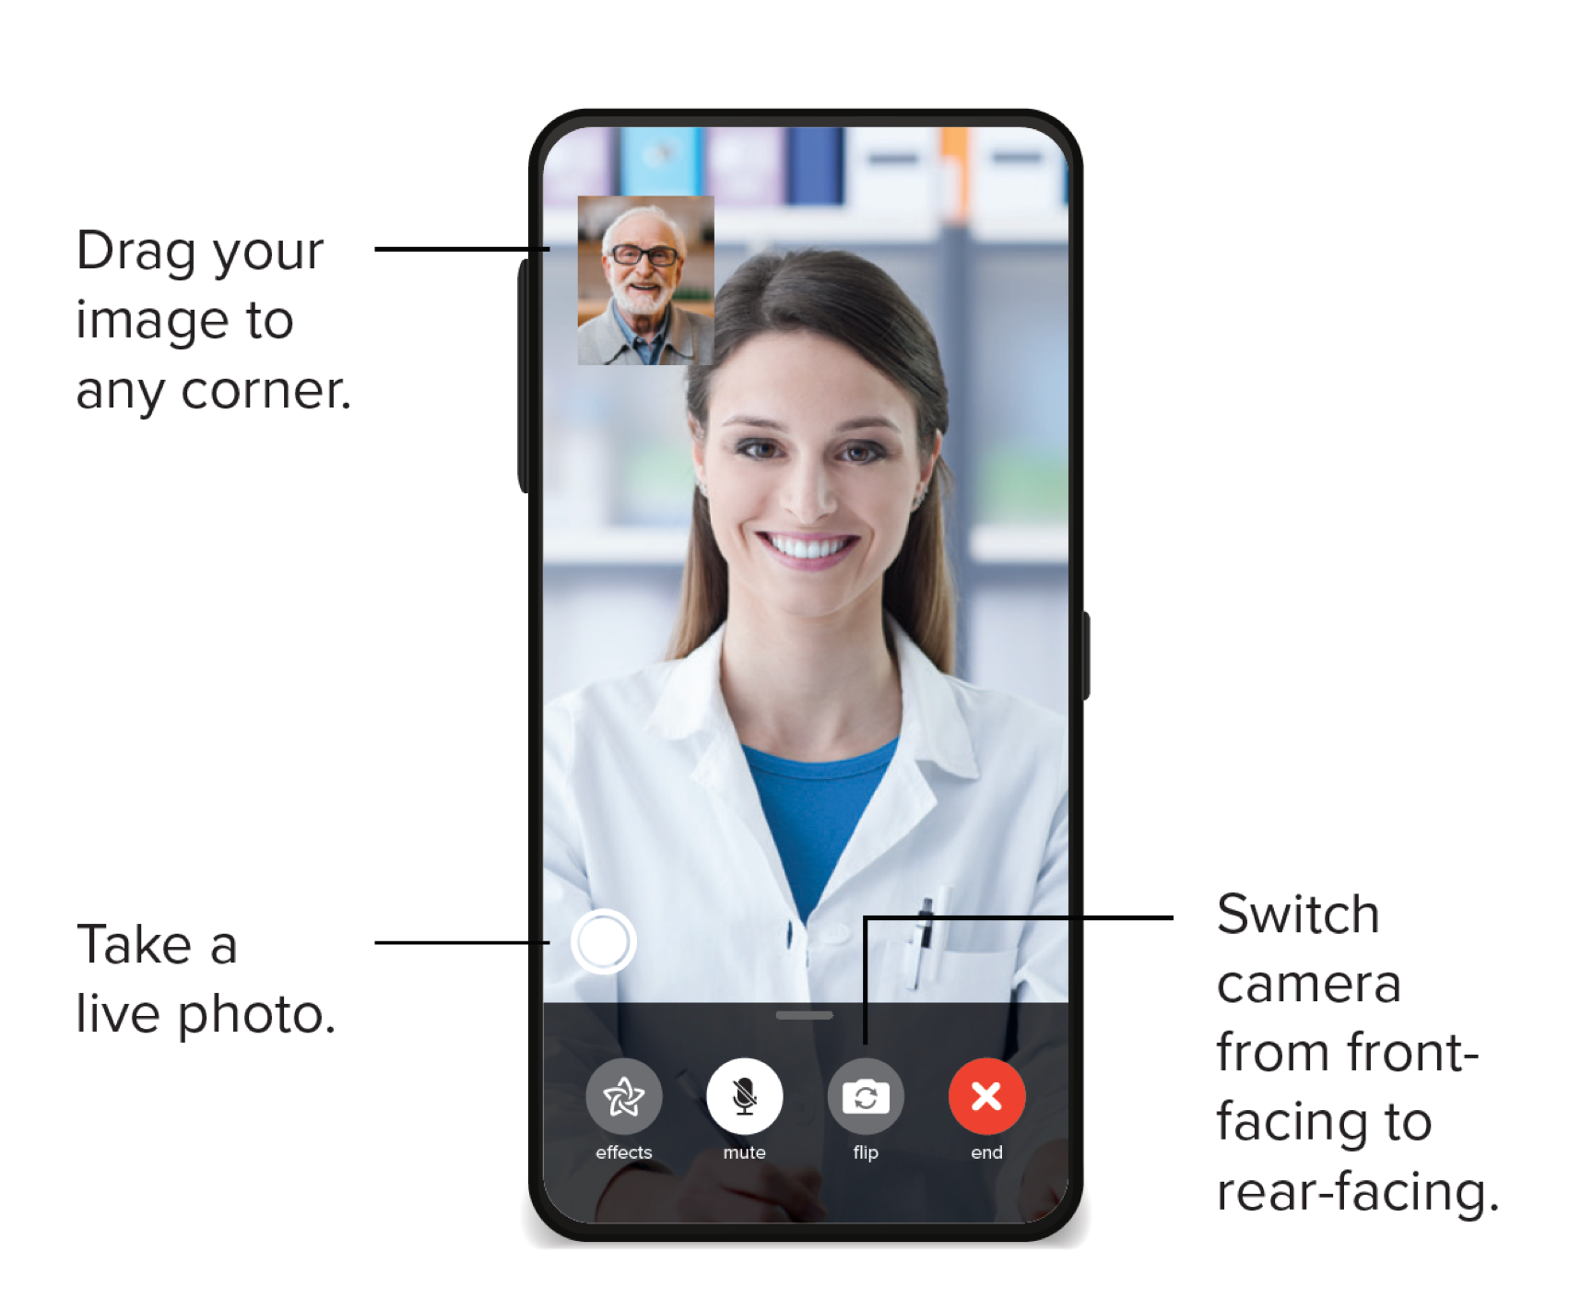

원격진료/상담
원격진료/상담
코드 | APP-065
화면 | 채팅(상담) 진료
코드 | APP-066
화면 | 채팅 진료 메시지 입력
코드 | APP-067
화면 | 화상진료
■ 원격진료/상담 ○ 환자와 의사의 진료는 채팅(상담)진료로 시작된다. 상담을 진행하다가 의사의 판단 또는 환자의 요청이 있는 경우, 의사가 ‘화상진료실로 입장할 수 있는 링크’를 제공하면 환자는 그 링크를 통해 화상 진료 화면으로 이동할 수 있다.
1 | ■ 환자 모습
1 | ■ 환자 모습
2 | ■ 의사 모습
3 | ■ 화상 종료 버튼 ○ 버튼 탭 시 화상이 종료되며 채팅화면으로 이동한다.
8:08 AM
8:08 AM
8:08 AM
Carrier
100%
Carrier
100%
Carrier
100%
1
김철민 의사
가정의학과 전문의
김철민 의사
가정의학과 전문의
김철민 의사
가정의학과 전문의
2
안녕하세요. 김철민
의사 의사입니다.
안녕하세요. 김철민
의사 입니다.
1
2
오후 3:22
오후 3:22
네 안녕하세요
네 안녕하세요
오후 3:23
오후 3:23
증상을 보기 위해서
화상으로 보면서 이야기
나누어 볼까요?
아래 링크를 클릭하시면
화상으로 연결됩니다.
증상을 보기 위해서
화상으로 보면서 이야기
나누어 볼까요?
아래 링크를 클릭하시면
화상으로 연결됩니다.
오후 3:24
|
전송
화상진료 시작하기
메시지를 입력하세요
전송
3
화상종료

Slide 33




약국등록
마이페이지
코드 | APP-068
화면 | 약국 등록 (약국 등록 안 했을 때)
코드 | APP-069
화면 | 약국 검색 화면
코드 | APP-070
화면 | 약국 등록 했을 때
■ 약국 등록 ○ 사용자(환자)가 진료 후 처방전을 발급받을 약국을 지정할 수 있다. 처방전은 FAX로 발송되기 때문에 FAX번호가 있는 약국만 검색이 된다.
1 | ■ 검색 영역 ○ 검색영역을 탭 하면 약국 검색 화면으로 이동한다.
2 | ■ 약국 검색 화면 ○ 약국 검색 화면에 진입하면 검색어 입력 영역에 focus 되며 입력 키패드가 나타난다.
2-1 | ■ 검색된 약국 개수 표시
3 | ■ 약국정보 ○ 약국 명, 주소, 전화번호, fax 번호 표시 ○ 약국정보 영역을 탭 하면 처방전을 발급받는 약국으로 등록되며 4번 화면처럼 표시된다. 기존에 등록된 약국이 있다면 업데이트 처리된다.
4 | ■ 약국이 지정된 모습
5 | ■ 약국 해제 ○ 버튼 탭 시 지정 약국으로 해제된다.
8:08 AM
8:08 AM
4
8:08 AM
Carrier
100%
Carrier
100%
Carrier
100%
약국 등록
약국 검색
약국 등록
처방전을 발급받을 약국 지정하기
2
강남
처방전을 발급받는 약국
5
환자분이 이용하시기 편한 약국을 지정해주세요
해당 약국에서 처방전을 발급받고 약을 처방
받으실 수 있습니다.
단, 약국에 Fax번호가 없다면 검색되지 않아요.
2-1
12개의 검색결과가 있습니다.
메디칼허브약국
현대영약국
서울특별시 서초구 강남대로 375, 4층(서초동 서초현대타워)
서울특별시 서초구 강남대로 375, 4층(서초동 서초현대타워)
Tel. 02-000-0000 | Fax. 02-000-0000
1
읍/면/동 또는 약국명으로 검색
Tel. 02-000-0000 | Fax. 02-000-0000
읍/면/동 또는 약국명으로 검색
신논현올리브약국
서울특별시 서초구 강남대로 375, 4층(서초동 서초현대타워)
Tel. 02-000-0000 | Fax. 02-000-0000
3
메디칼허브약국
지정하신 약국이 없네요.
처방전을 약국에 보내려면 꼭 필요하답니다.
서울특별시 서초구 강남대로 375, 4층(서초동 서초현대타워)
약국은 언제든 변경하실 수 있어요.
변경하실 약국을 검색해서 선택하시면 됩니다.
Tel. 02-000-0000 | Fax. 02-000-0000
●
●
●
홈
약국등록
진료
진료내역
마이페이지
홈
약국등록
진료
진료내역
마이페이지

Slide 34


진료내역
진료내역
코드 | APP-071
화면 | [네비게이션] ‘진료내역’을 탭 했을 때. - 진료 내역이 없을 때
코드 | APP-072
화면 | 진료 내역이 있을 때
■ 진료내역
1 | ■ 진료 내역 영역 ○ 영역을 누르면 진료내역 상세화면으로 이동한다.
2 | ■ 리뷰 작성 팝업 ○ 진료받은 의사에 대해 리뷰를 작성할 수 있으며, 리뷰 작성을 안 한 경우 리뷰 작성 버튼이 표시된다. 버튼 클릭 시 리뷰 작성 팝업화면이 뜬다
8:08 AM
8:08 AM
Carrier
100%
Carrier
100%
진료내역
진료내역
총 00건의 진료내역이 있습니다.
아직 진료받은 이력이 없습니다.
진료가 이뤄진 후 확인하실 수
있습니다.
2020.08.19(수)
취소된 진료
김철민 의사
가정의학과 전문의
초록365매일의원
2020.08.17(월)
1
김민철 의사
가정의학과 전문의
초록365매일의원
●
●
●
홈
약국등록
진료
진료내역
마이페이지
홈
약국등록
진료
진료내역
마이페이지

Slide 35
진료내역
진료내역
코드 | APP-073
화면 | 진료내역 상세화면 - 처방내용
코드 | APP-073
화면 | 진료내역 상세화면 - 처방내용
■ 진료내역
1 | ■ 진료 내역 영역 ○ 영역을 누르면 진료내역 상세화면으로 이동한다.
2 | ■ 리뷰 작성 팝업 ○ 진료받은 의사에 대해 리뷰를 작성할 수 있으며, 리뷰 작성을 안 한 경우 리뷰 작성 버튼이 표시된다. 버튼 클릭 시 리뷰 작성 팝업화면이 뜬다
처 방 전
8:08 AM
8:08 AM
Carrier
100%
Carrier
100%
진료내역
진료내역
처방내용
채팅내용
처방내용
채팅내용
2020.08.17(월)
진단
김철민 의사
진단내용.
가정의학과 전문의
초록365매일의원
치료 계획 및 처방 의약품
나의 증상
치료 계획 및 처방 의약품
팔에 울긋불긋하게 두드러기 같은 증상
처방 내역
증상에 대한 추가 의견
성인아토피 증상으로 판단되며, 피부에 보습을 주고 자극을 피하는 생활방식을 지향해야 합니다.
객관적 진료 의견
성인아토피 증상으로 판단되며, 피부에 보습을 주고 자극을 피하는 생활방식을 지향해야 합니다.
2
처방전 보기
리뷰 작성
2
처방전 보기
리뷰 작성

Slide 36
진료내역
진료내역
코드 | APP-074
화면 | 진료내역 상세화면 - 채팅내용
코드 | APP-074-1
화면 | 리뷰 작성 팝업
■ 진료내역
1 | ■ 평점 ○ 평점은 별 1개 단위로 선택할 수 있다.
2 | ■ 리뷰 등록하기 버튼 ○ 버튼 탭 시 리뷰를 등록하고 팝업창이 닫힌다.
8:08 AM
8:08 AM
Carrier
100%
Carrier
100%
진료내역
처방내용
채팅내용
1
평점 *
안녕하세요. 김철민
의사 의사입니다.
리뷰 내용 작성
오후 3:22
네 안녕하세요
0 / 200
오후 3:23
증상을 보기 위해서
화상으로 보면서 이야기
나누어 볼까요?
아래 링크를 클릭하시면
화상으로 연결됩니다.
※ 글 내용에 개인정보가 포함되지 않도록 유의해주세요.
오후 3:24
2020년 8월 17일(목)에 종료된 진료입니다.
2
리뷰 등록하기

Slide 37


마이페이지 메인 화면
마이페이지
코드 | APP-075
화면 | 마이페이지 첫 화면 – 기업회원 일 때
코드 | APP-076
화면 | 마이페이지 첫 화면 – 개인회원 일 때
■ 마이페이지 ○ 기업회원과 개인회원에 따라 보여지는 부분에 차이가 있음.
1 | ■ 기업회원 일 때 표시정보 ○ 기업명 ○ 기업코드 ○ 기간
2 | ■ 개인회원 일 때 비활성화 ○ 등록된 결제카드
3 | ■ 기업회원일때는 결제카드변경 버튼 비 활성화 ○ 기업회원이 탭 하면 개인회원만 이용가능 하다는 알림창을 띄운다. ※ 디자인 요소로 사용자에게 비활성화 된 것 같은 느낌이 들도록 권장
8:08 AM
8:08 AM
Carrier
100%
Carrier
100%
홍길동님,
안녕하세요.
개인정보변경 >
홍길동님,
안녕하세요.
개인정보변경 >
1
기업회원 – ㈜000기업
2
개인회원 – 홍길동 님
기업코드
BC카드
7487 〮 〮 〮 〮 〮 〮 〮 〮 6559
12345654
기간
2020.08.14 ~ 2021.08.13
3
나의 기초정보
결제카드변경
나의 기초정보
결제카드변경
이용약관
이용약관
현재 버전 1.0.1
현재 버전 1.0.1
홈
약국등록
진료
진료내역
마이페이지
홈
약국등록
진료
진료내역
마이페이지

Slide 38
개인정보 변경
마이페이지
코드 | APP-078
화면 | 개인정보 변경
코드 | APP-079
화면 | 회원탈퇴 팝업
■ 마이페이지 ○ 회원 가입 시 입력한 개인 기본정보를 조회/수정 할 수 있다. ※ 주민등록번호 뒤 6자리만 수정 가능
1 | ■ 로그아웃 / 회원탈퇴 ○ 로그아웃 : 사용자가 탭 하면 로그아웃 처리하고 인트로 화면으로 이동한다. ○ 회원탈퇴 : 사용자가 탭 하면 알림창을 띄우고 탈퇴처리를 한다. ※ 회원정보 즉시 삭제
2 | ■ 변경 완료 버튼 ○ 버튼 탭 시 주민등록번호 유효성 검사 후 저장 처리, 완료되면 마이페이지 메인 화면으로 이동한다.
8:08 AM
8:08 AM
Carrier
100%
Carrier
100%
개인정보변경
저장
기본정보를 확인해주세요.
건강보험공단에서 보험처리를 하기 위해서는
주민등록번호 수집이 필요합니다.
이름
홍길동
회원탈퇴
휴대 전화번호
[MJ virtual] 회원탈퇴를
하시겠습니까?
01022335577
취소 확인
주민등록번호
680714
-
1
〮 〮 〮 〮 〮 〮
2
개인정보 변경 완료
1
로그아웃 | 회원탈퇴

Slide 39
나의 기초정보
마이페이지
코드 | APP-080
화면 | 기초정보 변경(1/2)
코드 | APP-081
화면 | 기초정보 변경(2/2)
8:08 AM
8:08 AM
8:08 AM
Carrier
100%
Carrier
100%
Carrier
100%
나의 기초정보
나의 기초정보
나의 기초정보
키
입원 및 수술경험이 있으신가요?
과거병력이 있으신가요?
000
cm
없음
있음
없음
있음
체중
하루에 흡연을 얼마나 하시나요?
예) 고혈압, 당뇨병, 폐결핵 등…
0 / 200
흡연
안함
반갑
미만
반갑-한갑
이상
한갑-두갑
이상
복용중인 약물이 있으신가요?
00
kg
과거병력이 있으신가요?
없음
있음
일주일에 음주를 얼마나 하시나요?
없음
있음
예) 약명을 기재 또는 고혈압약 등 …
음주
안함
주 1회
주 2~5회
매일
0 / 200
복용중인 약물이 있으신가요?
입원 및 수술경험이 있으신가요?
없음
있음
없음
있음
가족력
예) 맹장, 하지정맥, 담낭제거 등…
0 / 200
기초정보 수정 완료
기초정보 수정 완료
기초정보 수정 완료

Slide 40
이용약관
마이페이지
코드 | APP-082
화면 | 이용약관
코드 | APP-083
화면 | 이용약관 상세화면 팝업 - 서비스 이용약관 ~ 고유식별정보수집 동의
■ 마이페이지 ○ 서비스의 이용약관을 조회할 수 있다.
약관 내용 참조 | ■ 약관 내용 파일 참조 ○ MJ virtual_01_서비스이용약관.docs ○ MJ virtual_02_개인정보취급방침.docs ○ MJ virtual_03_개인정보제3자제공동의.docs ○ MJ virtual_04_개인민감(건강)정보동의.docs ○ MJ virtual_05_개인민감(건강)정보제3자제공동의.docs ○ MJ virtual_06_고유식별정보수집동의.docs
1 | ■ 타이틀 ○ 타이틀 + 화살표 부분(하나의 영역으로 구성)을 탭 하면 약관 상세보기 팝업 화면이 열린다.
2 | ■ 이용약관 게시일 select box ○ 약관이 개정된 경우 select box로 이전의 이용약관을 조회할 수 있다. ※ 개정된 약관이 없더라도 select box UI는 유지
8:08 AM
8:08 AM
Carrier
100%
Carrier
100%
이용약관
서비스 이용약관
3
2
1
서비스 이용약관
시행일자 YYYY.MM.DD ▼
제1조 1항
약관 내용 중략….
개인정보취급방침
개인정보 제3자 제공동의
개인민감 건강정보 동의
개인민감 건강정보 제3자 제공동의
교유식별정보수집 동의
3
닫기

Slide 41
결제수단관리
마이페이지
코드 | APP-087
화면 | 카드 정보 입력 팝업 ※ 회원가입 시 등록 화면을 사용
■ 마이페이지 ○ 회원가입 시 등록 화면 UI를 사용 ○ 카드번호 검증 등 UX는 동일함
8:08 AM
Carrier
100%
진료비를 결제 할 카드 정보를 입력 해주세요.
- - - -
MM
/
YY
CVC
카드 등록

